Slide 1


UBND QUẬN LONG BIÊN
TRƯỜNG MẦM NON THẠCH CẦU
Làm quen chữ cái
Đề tài: Bé tập tô chữ cái: v, r
Lứa tuổi: 5 – 6 tuổi­
Người thực hiện: Nguyễn Thị Phượng
Năm học: 2022 - 2023

Slide 2

I. Mục đích – Yêu cầu
1. Kiến thức
- Trẻ biết cách phát âm chuẩn chữ v, r
- Trẻ biết cách tô chữ cái v, r.
2.Kĩ năng
- Rèn kĩ năng tô chữ cái
- Rèn kỹ năng cầm bút, kỹ năng vẽ, tô màu.
3.Thái độ
- Giáo dục trẻ lòng yêu thích đến trường, thích được học lớp 1, yêu quý bạn bè và cô giáo có tình cảm lưu luyến khi sắp xa bạn xa cô xa trường mẫu giáo.
- Giáo dục trẻ hòa nhã với bạn bè, biết giúp đỡ, chia sẻ với bạn trong khi chơi.

Slide 3
II. Chuẩn bị
1.Đồ dùng của cô
- Tranh ảnh, đoạn phim về các chủ đề của bài học.
- Máy tính, thẻ chữ cái v r.
2.Đồ dùng của trẻ
- Giấy A4, sáp màu, giấy màu
- Tranh để chơi trò chơi, thẻ chữ cái, vớ bé tập tô , túi cát , vỡ chữ cái, vỡ tạo hình
- Nhạc cụ, xắc xô, bút màu, bút chì

Slide 4



III. Cách tiến hành
1. Ổn định tổ chức
- Cô và trẻ cùng hát bài hát : “Yêu Hà Nội”

Slide 5

2. Phương pháp, hình thức tổ chức
- Ôn chữ cái v, r
- Các bé cùng phát âm chữ cái v, r nhé

Slide 6



Slide 7



Slide 8

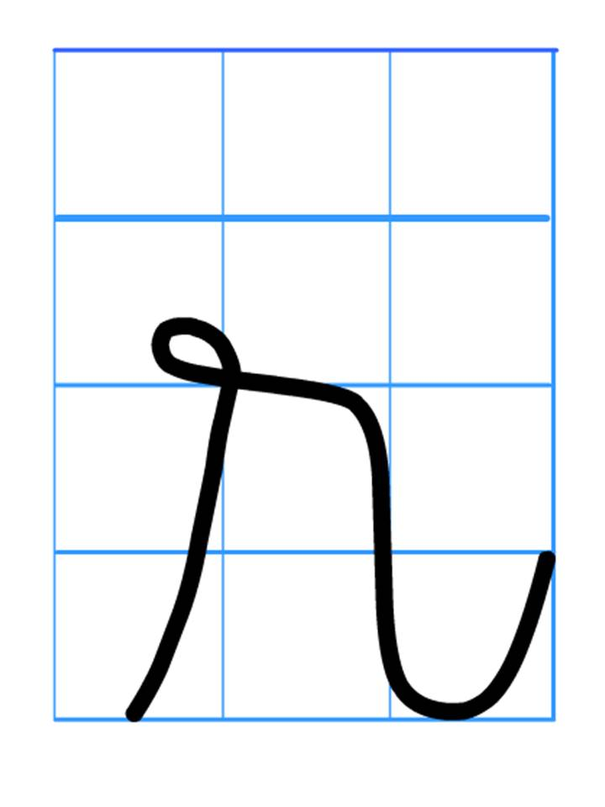
Đố bé biết, chữ “r” được tạo bởi mấy nét và đó là những nét gì?

Slide 9

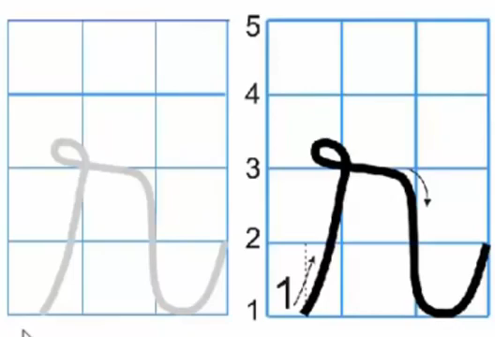
Hướng dẫn trẻ tô chữ r

Slide 10

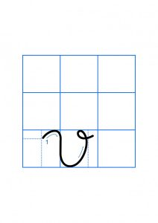
Chữ “ v ” được tạo bởi mấy nét và đó là những nét gì?

Slide 11

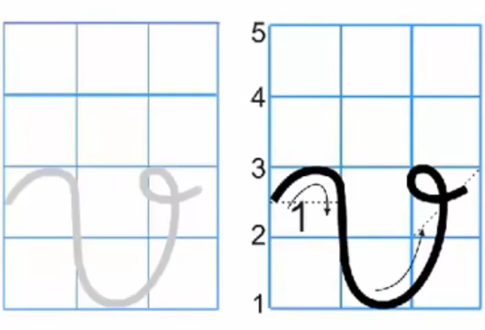
Hướng dẫn trẻ tô chữ v

Slide 12
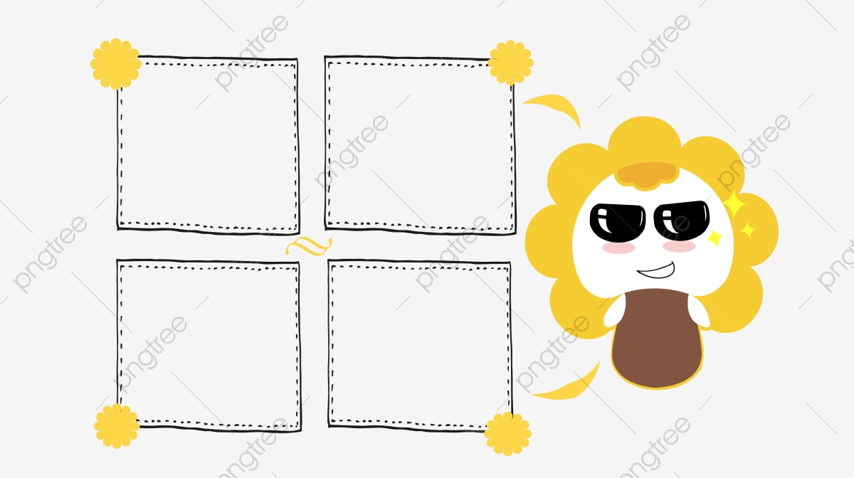
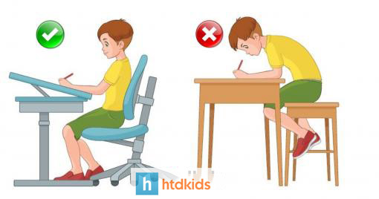
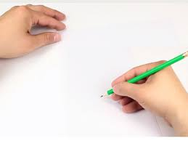
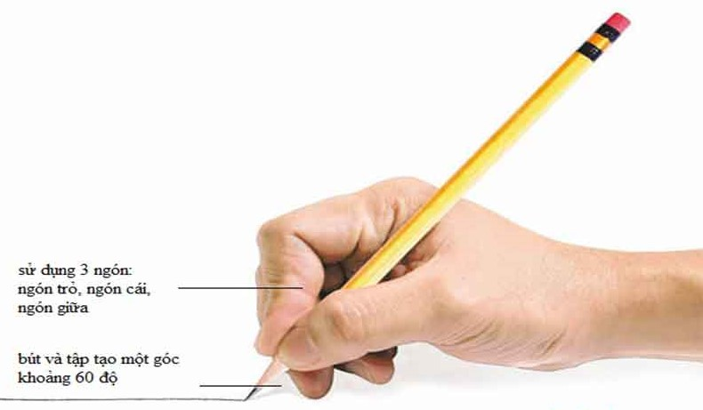
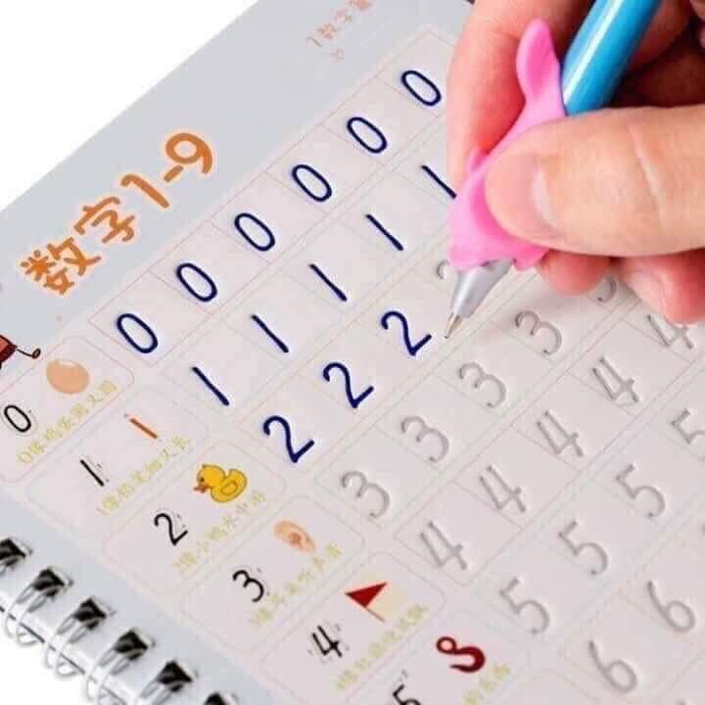
Một số lưu ý khi ngồi học

Slide 13
3. Kết thúc
Cô và trẻ cùng hát và vận động bài hát A, B, C

